Slide 1
Osnove programiranja
Grafičko inženjerstvo i dizajn, 1. godina osnovnih akademskih studija

Slide 2
Izvođenje vežbi
Vežbe se izvode u terminima prema rasporedu FTN-a
Asistenti:
Stefan Anđelić - stefan.andjelic.uns.ac.rs
Jelena Matković - matkovic.jelena@uns.ac.rs
Luka Dorić - luka.doric@uns.ac.rs
Marko Njegomir - marko.njegomir@uns.ac.rs
Za sva pitanja, nejasnoće ili zakazivanje konsultacija, pošaljite mejl vašem asistentu
Kako se piše akademski mejl?

Slide 3
Šta ćemo raditi na vežbama?
Cilj je steći osnovne veštine proceduralnog programiranja kroz Python programski jezik
Naučićete:
Koji tipovi podataka postoje
Kako formirati matematičke i logičke izraze
Petlje
Rad sa stringovima
Rad sa fajlovima
Strukture podataka (nizove, liste, rečnike...)

Slide 4
Polaganje predispitnih obaveza
Predispitne obaveze se sastoje od dva kolokvijuma
Prvi kolokvijum – sredinom semestra, max 30 bodova
Drugi kolokvijum – krajem semestra, max 40 bodova
Popravni kolokvijum, na kraju semestra
Student na popravnom kolokvijumu može da radi bilo koji od dva kolokvijuma
Izlaskom na popravni kolokvijum, prethodno osvojeni bodovi se brišu
Da bi položio predispitne obaveze, student mora da osvoji minimalno 50% i na prvom i na drugom kolokvijumu!

Slide 5
Primeri
25 bodova na prvom kolokvijumu
Više od 50%, student je položio prvi kolokvijum
10 bodova na drugom kolokvijumu
Manje od 50%, student nije položio drugi kolokvijum
Student NIJE POLOŽIO predispitne obaveze!
15 bodova na prvom kolokvijumu
>= 50%, student je položio prvi kolokvijum
21 bod na drugom kolokvijumu
Više od 50%, student je položio drugi kolokvijum
Student JE POLOŽIO predispitne obaveze!

Slide 6

Delovi računara
CPU
Izazni uređaji
Ulazni uređaji
Sekundarna (eksterna) memorija
RAM
Eksterna emorija
Notes:
Objasniti svaki od delova i pitati ih da nabroje ulazne / izlazne uređaje koje znaju. Ne treba ići u detalje, po jednu rečenicu o svakoj komponenti čisto da se uvedu u svet računara
ova strelica ide obrnuto

Slide 7

Python programski jezik
Interpreterski programski jezik
Višenamenski
(relativno) jednostavan za upotrebu
Velika programerska zajednica
Dostupna dokumentacija
Notes:
Ovde ne kontam kako da uklonim ove pločice sa strane :D

Slide 8
Instalacija
Preuzmite poslednju verziju sa sajta https://www.python.org/downloads/
Nakon preuzimanja, pokrenite preuzetu aplikaciju za instalaciju Python-a
Obavezno čekirajte „Add python 3.10 to PATH“
Ukoliko zaboravite da čekirate ovu opciju, uputstvo za dodavanje python-a u PATH je dato u sekciji /Podešavanje okruženja naTeams-u
Nakon uspešne instalacije, možete proveriti verziju python-a u terminalu, pomoću komande „py“
Notes:
Python 2.x i 3.x nisu skroz kompatibilne!
Ovo je instalacija za windows
Na kolokvijumu će imati python 3.x verziju

Slide 9
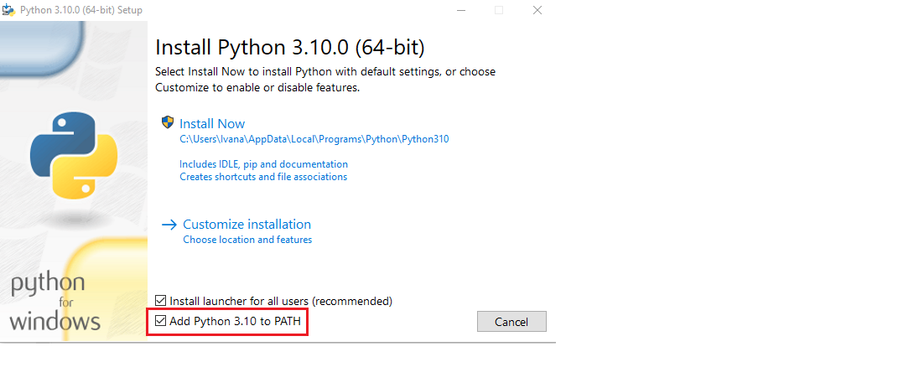
Python installer

Slide 10
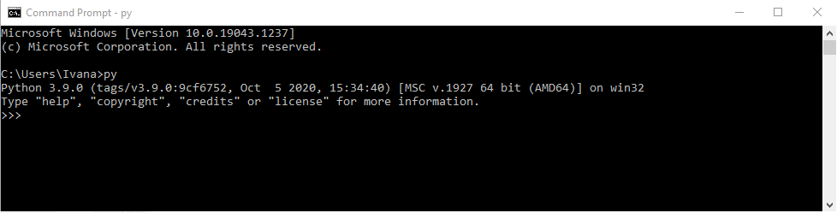
Provera verzije i pokretanje interpretera
Notes:
Objasniti i pokazati kako da otvore terminal, ako je potrebno zadržati se ovde dok svi ne uspeju da instaliraju

Slide 11
Pokretanje programa
Moguće je koristiti python interaktivno – REPL režim
Šta kada hoćemo da se jednom napisani kod pokrene više puta?
Tada pišemo modul ili skriptu
Programski kod se piše u tekstualnim fajlovima sa .py ekstenzijom
Za pisanje koda nam je potrebno razvojno okruženje (VS Code, Sublime, PyCharm...)
python3 naziv_programa.py
Notes:
read-eval-print loop zadaš komandu ona se izvrši pa opet zadaš komandu i proces se ponavlja
modul fajl je tekst-fajl napisan u editoru teksta koji sadrži programski kod
Objasniti vs code ili neki drugi editor koji ćeš koristiti
Otvoriti chaos.py, proci malo kroz kod i potom pokrenuti iz konzole

